Slide 1
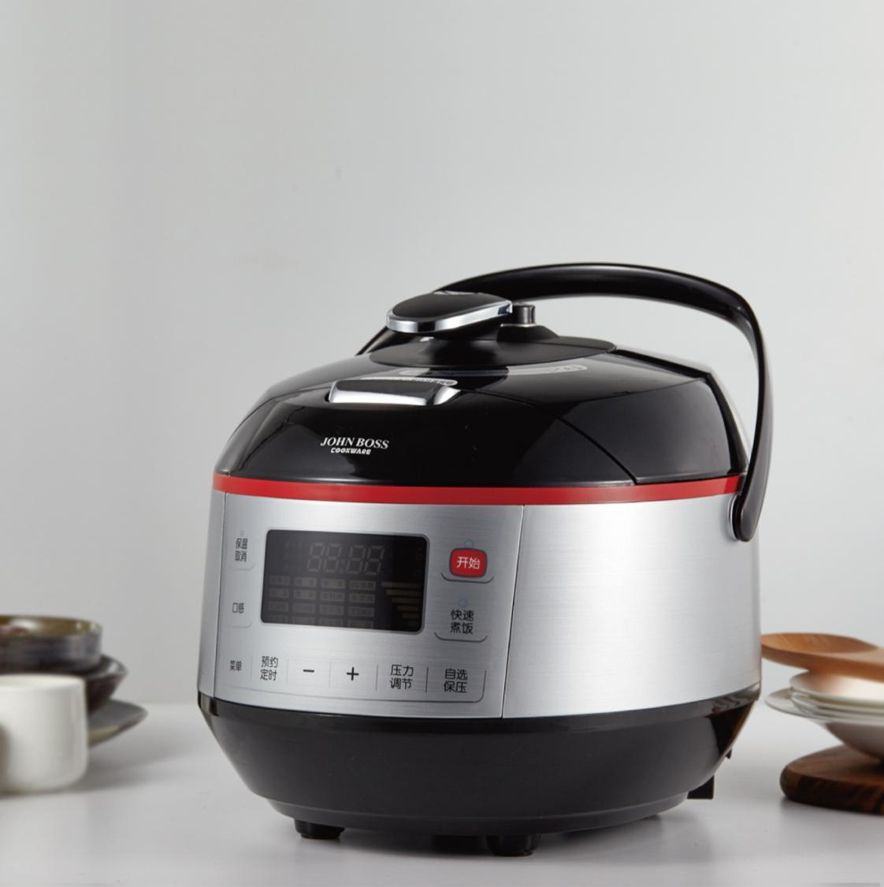

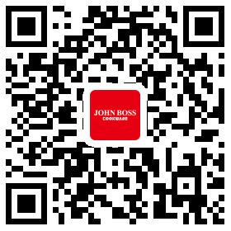
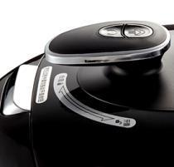
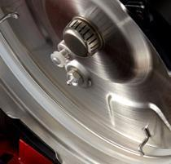
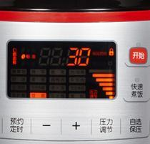
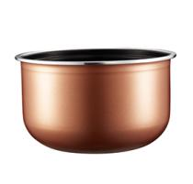
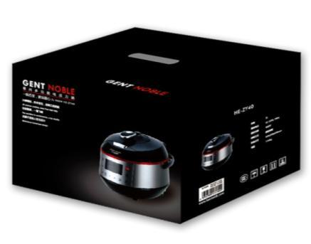
尊尚 多功能电压力锅 HE-ZY40
建议零售价： ¥ 2446元
供货价：538
特点：
¤ 火候精控，科学烹饪，远离三高肥腻
¤ 告别繁琐，一键飞梭
¤ 无微不至的人性化设计
¤ 控制米饭呼吸温度，释放绝佳营养，煮出Q弹好米饭
容 量：5L
包装尺寸： 445x350x330mm
毛 重 ：7.34kg
额定功率：900W
装箱数量：2PCS
控制方式：触摸控制
画 册
06页

